Slide 1

ＸＸＸＸＸプロジェクト ご提案書 ※SXロゴあり
XXXXX株式会社 御中
20XX年X月X日 株式会社シグマクシス

Slide 2
XXXXX株式会社 御中
ＸＸＸＸＸプロジェクト ご提案書 ※SXロゴなし
20XX年X月X日 株式会社シグマクシス

Slide 3


Slide 6
お見積り
サービス料金
XXX,XXX,XXX円（消費税別）
プロジェクト期間
20XX年X月X日から20XX年X月X日まで
契約形態
準委任契約
  サービス料金に消費税相当額を加えた金額をご請求させて頂きます。
サービス料金には貴社オフィスへの交通費等の実費が含まれております。
契約書は弊社の準委任契約書を使用させていただきます。
お見積りは、貴社から受領した情報を前提に算出しております。前提が変更された場合は、改めてお見積りをご提示いたします。
本提案書及びお見積りの有効期間は、弊社が貴社に本提案書を提出した日から30日間とさせていただきます。
弊社コンサルタントのサービス提供の時間帯および有給休暇の取得について、貴社のご理解とご協力をお願い申し上げます。

Slide 7

月次作業完了確認書
作業計画書は、フェーズ、ワーク、タスクの３つのレベルに展開されて作成されます。
この計画書に基いたワークレベルでの進捗を電子サインサービス(DocuSign)にて、プロジェクトリーダーにご報告します。
ご確認の上、ご署名頂けますようご協力をお願い申し上げます。

Slide 8
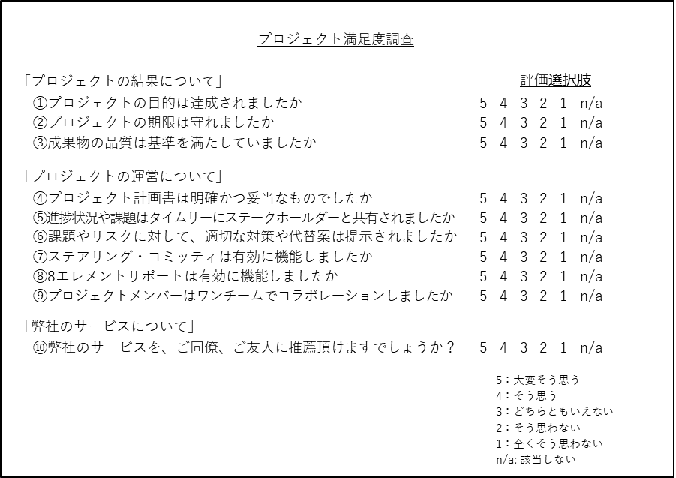
プロジェクト満足度調査
プロジェクト終了後 、当該プロジェクトが適切に運営され、プロジェクトの目的が当初の予定通り達成されたか否かについて、5段階でご評価いただきます。
必要なフォローアップアクションを取らせていただきますと共に、弊社のサービスの向上に活用させていただきます。
電子サインサービス(DocuSign)にて書面を送付致しますので、忌憚のないご評価、ご指導を賜りたく、ご協力をお願い申し上げます。

Slide 9


電子サインサービス(DocuSign)利用について
月次進捗確認書、プロジェクト満足度調査につきましては、DocuSignにてご確認いただきますよう、
お願い申し上げます。
下記の通り、DocuSignのメールアカウント(dse@eumail.docusign.net)より、
文書リンクが記載されたメールが送付されますので、ご確認、ご署名をお願い申し上げます。
ご依頼メール
ご確認・ご記入画面
メール内リンクを
クリック

Slide 10
シグマクシス・グループ人権方針
プロジェクトとSDGs
弊社は、以下をミッションとして掲げております。
企業のトランスフォーメーションを推進しクライアント、パートナーと共にSDGsの達成に貢献する。
弊社は、本プロジェクトを通じて、貴社と共にSDGsの達成に貢献したいと考えております。
つきましては、プロジェクトの開始に先立ち、SDGs 17のゴールの内、いずれの項目の達成に貢献するかについて、貴社との合意形成の場を持たせていただきたく、ご協力をお願い申し上げます。
弊社は、多様な人財がモチベーション高く能力を発揮し、持続的に成長しながら、自分らしく、いきいきと価値創造に取り組める環境の実現の推進のため、「シグマクシス・グループ人権方針」を定めました。
シグマクシス・グループは、この人権方針に則り、人権尊重の取り組みを推進します。
弊社の事業活動において人権に対するコミットメントを実現いたしたく、本プロジェクトの推進においても、貴社の「シグマクシス・グループ人権方針」へのご理解とご協力をお願い申し上げます。

